Slide 1


Slide 2
ECMAScript 简介
  javascript的组成：
    ECMAScript：javascript组成语言的语法和基本对象
  DOM：文档对象模型，描述处理网页内容的方法和接口
  BOM：浏览器对象模型，描述与浏览器进行交互的方法和接口
  参考链接
    http://www.fengfly.com/document/ECMAScript5.1/

Slide 3
javaScript数据类型
  基本（简单）数据类型
    String Number Boolean Undefined Null
    String类型 由零个或多个字符组成的串。
    *必须使用单引号对或双引号对引起来
    Number类型 为整数或浮点数（小数）
    取值范围 +Infinity ~ -Infinity 之间
    Boolean类型 为true或false
    Undefined类型 为undefined
    Null类型 为null
  复合（复杂）数据类型
    复合类型是由简单和复合的数据类型组成的。
      {}

Slide 4

typeof运算符
  typeof操作符检测后的值：
    "string" --- 为字符串
    "number" --- 为数值
    "boolean" --- 为布尔值
    "undefined" --- 为未定义
    "object" --- 为对象或为null
    "function" --- 为函数
    注意：
    typeof 检测后的值都为字符串，并且首字母为小写
    typeof null 为 object
    typeof 函数 为 function

Slide 5
类型转换--例子
  例子
  简易计算器
  需求
  点击按钮获取输入框内的值进行计算，输出计算结果
  思路
      1、给按钮添加事件函数
      2、获取输入框内的值，转化为数字
      3、转化后的数字进行计算
      4、输出

Slide 6
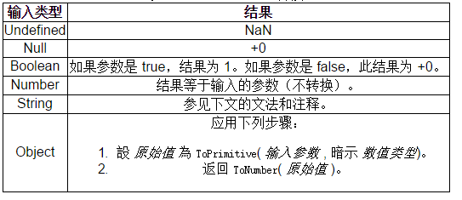
类型转换规则
  转数字
    Number()、parseInt()、parseFloat()
  isNaN()
        NaN : Not a Number
        判断一个值是不是NaN
        NaN和任何值都不相等，包括他自己

Slide 7
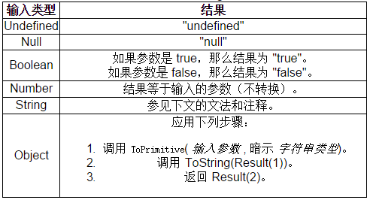
类型转换规则
  转字符串
    String()

Slide 8
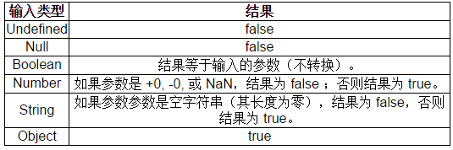
类型转换规则
  转布尔值
    Boolean()

Slide 9
类型转换
  隐式类型转换
  通过函数或方法调用，明确的将某种类型转换成另一种类型称为 显示转换 ，相反则称为隐式类型转换 。
  +
  1.数字相加。
  2.字符串连接。
  http://www.fengfly.com/document/ECMAScript5.1/#203

Slide 10
运算符
  算术运算符
    + 加、- 减、* 乘、/ 除、% 取模（求余数）、++、--
  赋值运算符
    =、+=、-=、*=、/=、%=
  关系运算符
    <、>、<=、>=、==、!=、===、!==
    比较后都会返回布尔值
  逻辑运算符
  && 与、|| 或、! 否 、三元运算符
  运算符优先级

Slide 11
流程控制
  if
    if、if...else、if...else if
  循环
    for、for...in、while
    break、continue
  选择
    switch case break defaul
    穿透特性

Slide 12
函数详解
  定义函数的语法
  function [函数名]([参数]){
    //函数体
  }
  函数类型
    1. 函数声明：
    function func(){};
    2. 函数表达式
    var func = function(){};
  函数调用
    函数名([参数...])

Slide 13
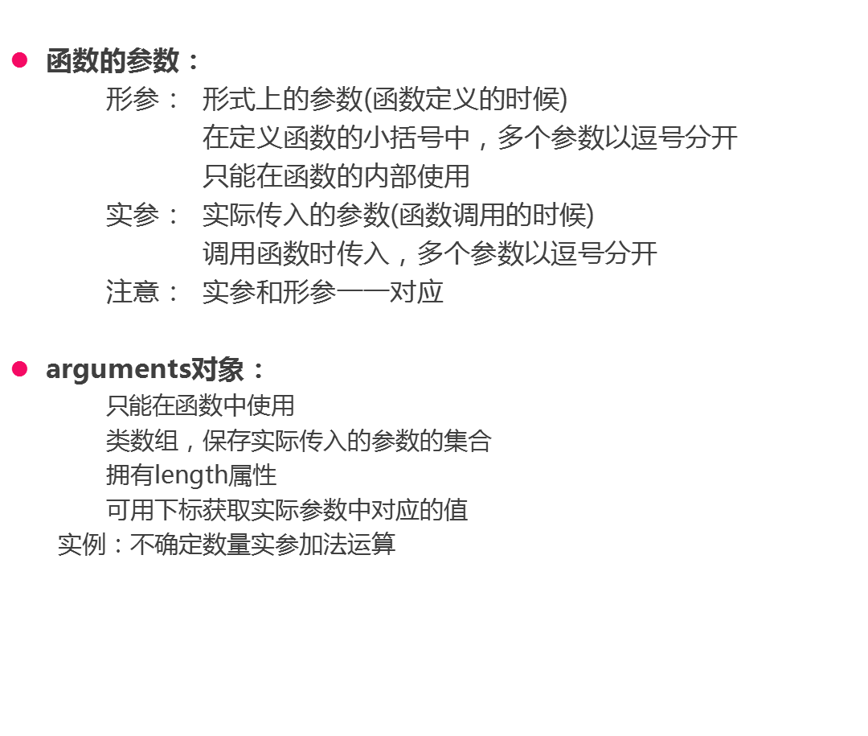
函数详解

Slide 14
函数详解
  函数中return关键字
    只能在函数中使用
    return后面跟的值为函数执行后的返回值
  return可以停止函数继续执行
  函数的返回值
    为什么要用函数返回值 --- 方便函数复用
    函数执行完成后都有返回值
    不使用return默认返回值为undefined
    使用return 返回值为return后面的值
  函数中return的实际应用
  1. 封装$()函数
  2. 封装getStyle()函数
  currentStyle/getComputedStyle--arguments

Slide 15
javaScript作用域
  什么是作用域
  变量与函数的可访问范围
  变量作用域范围
    全局作用域 --- 在任何地方都能访问
    函数外定义的变量拥有全局作用域
    不使用var定义的变量拥有全局作用域
    所有window对象上的属性拥有全局作用域
    局部作用域 --- 只能在函数内部访问
    使用var在函数内部定义的变量拥有局部作用域
  作用域链
  变量与函数的查找规则
  预解析
    var关键字解析、function关键字解析

Slide 16
js闭包
  闭包的概念
    函数嵌套函数，内层函数可以访问外层函数中的变量
    分析作用域链
  闭包应用
    闭包在for循环中使用
    私有成员属性的外部访问
    模块化代码

